Slide 1
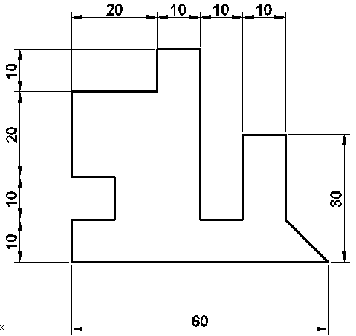
Ejercicio

Slide 2
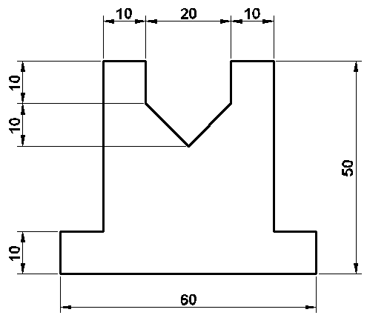
Ejercicio

Slide 3
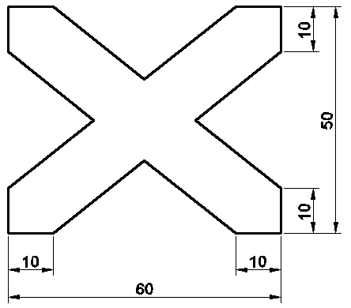
Ejercicio

Slide 4
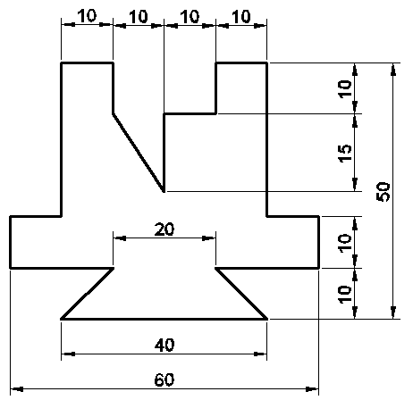
Ejercicio

Slide 5
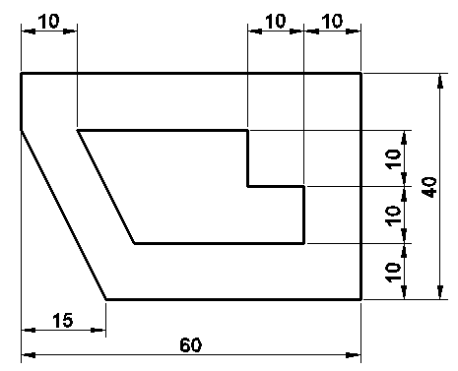
Ejercicio

Slide 6
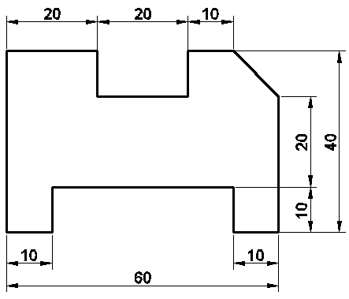
Ejercicio

Slide 7
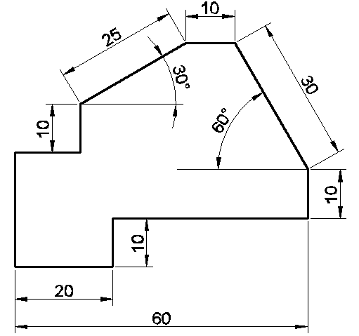
Ejercicio

Slide 8
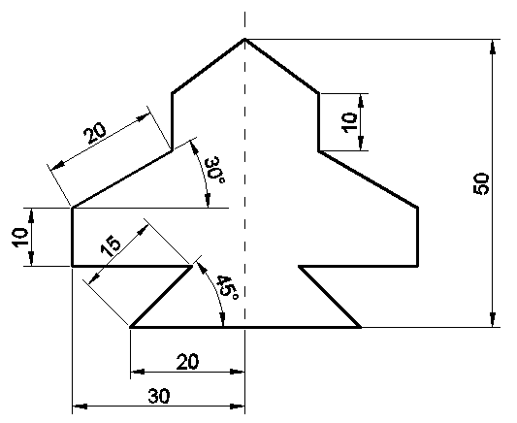
Ejercicio

Slide 9
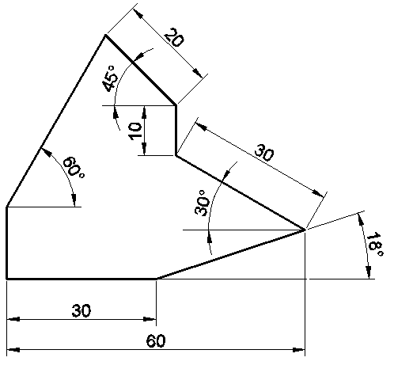
Ejercicio

Slide 10
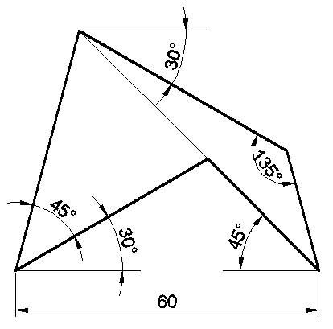
Ejercicio

Slide 11
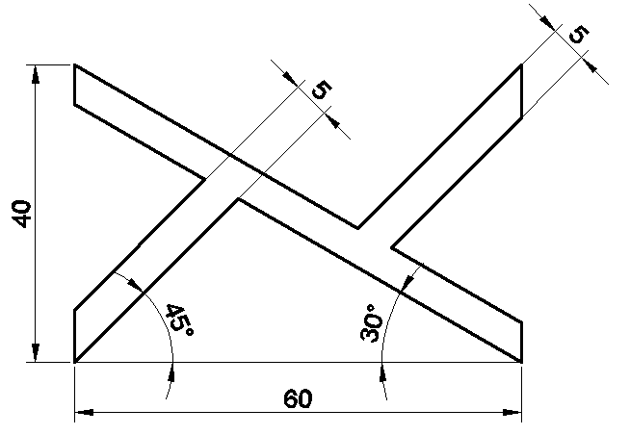
Ejercicio

Slide 12
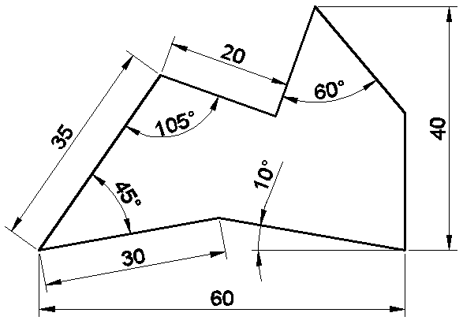
Ejercicio

Slide 13
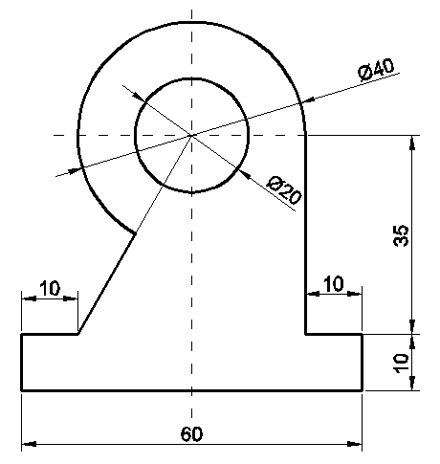
Ejercicio

Slide 14
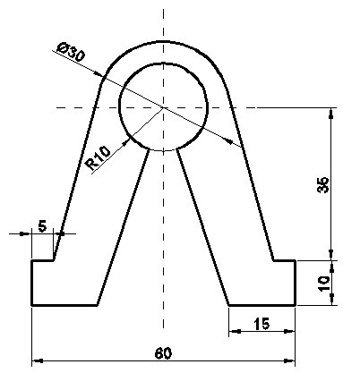
Ejercicio

Slide 15
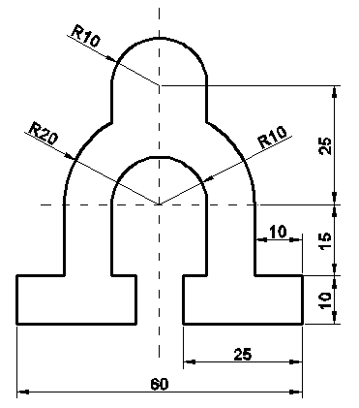
Ejercicio

Slide 16
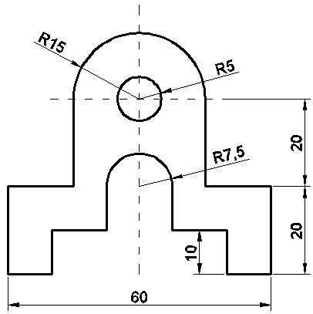
Ejercicio

Slide 17
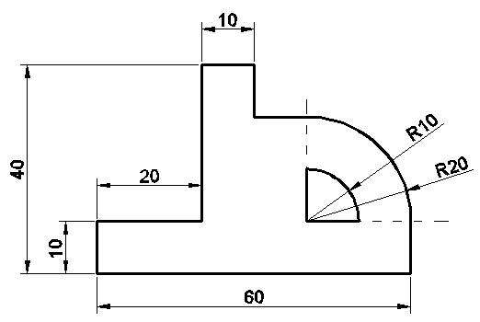
Ejercicio

Slide 18
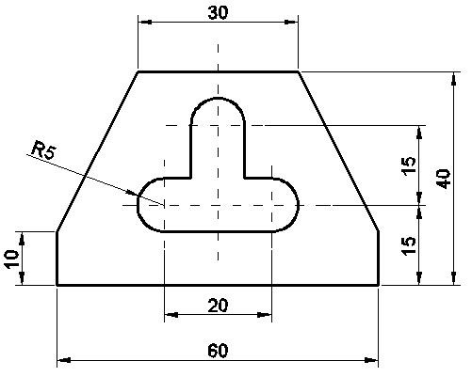
Ejercicio

Slide 19
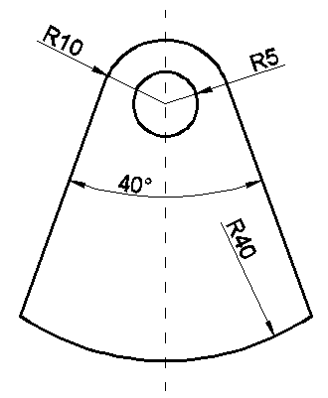
Ejercicio

Slide 20
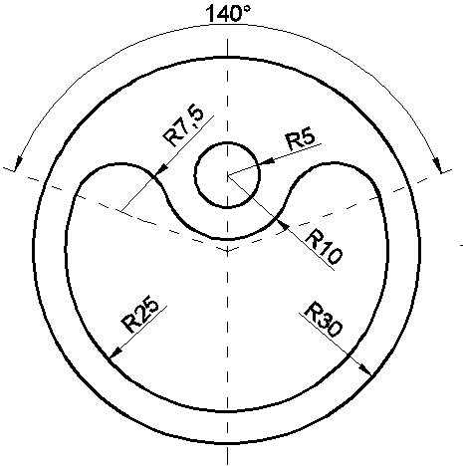
Ejercicio

Slide 21
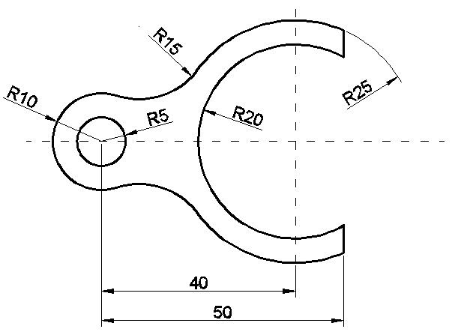
Ejericicio

Slide 22
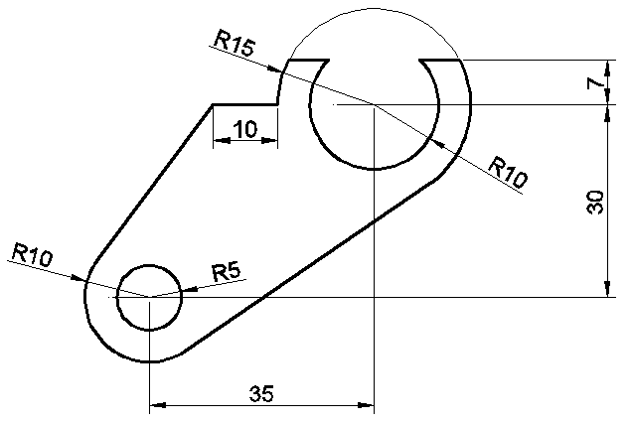
Ejercicio

Slide 23
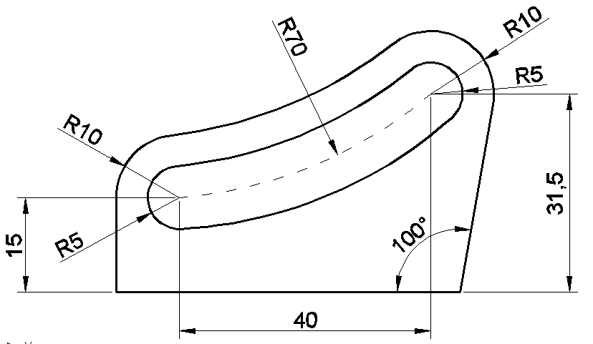
Ejercicio

Slide 24
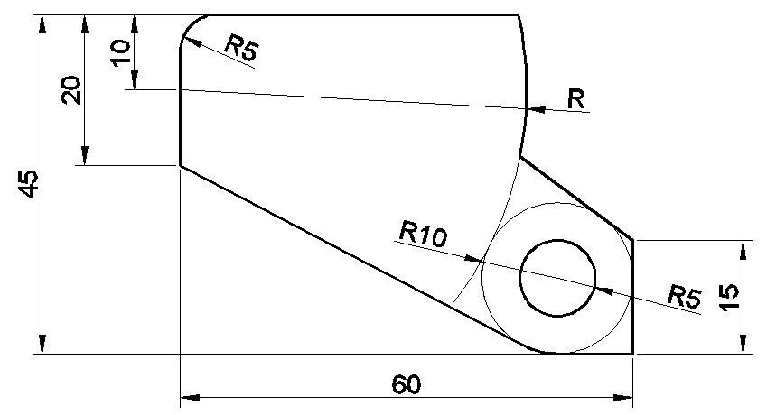
Ejercicio

Slide 25

Ejercicio

Slide 26

Ejercicio

Slide 27

Ejercicio

Slide 28
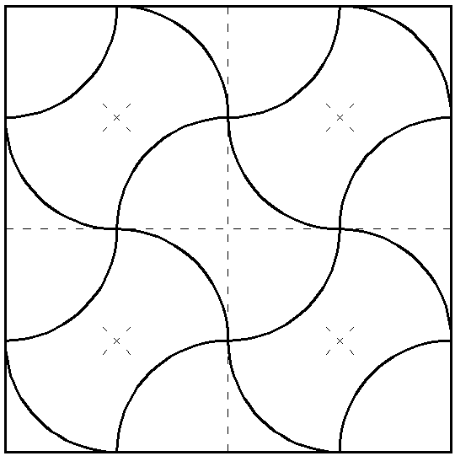
Ejercicio

Slide 29

Ejercicio

Slide 30
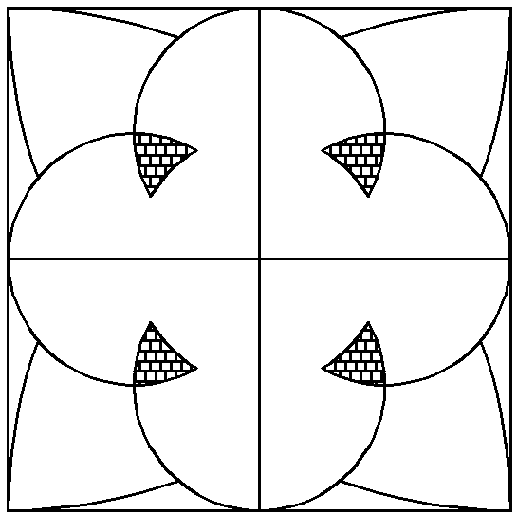
Ejercicio

Slide 31

Ejercicio

Slide 32

Ejercicio

Slide 33
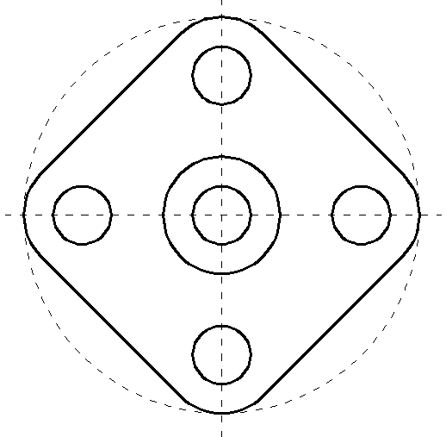
Ejercicio

Slide 34
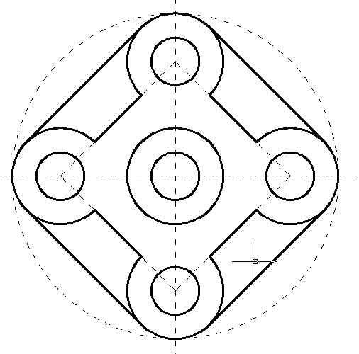
Ejercicio

Slide 35

Ejercicio

Slide 36
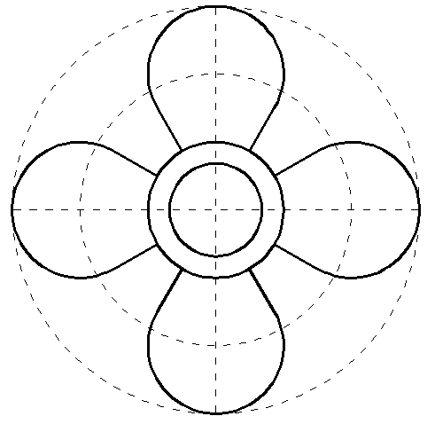
Ejercicio

Slide 37
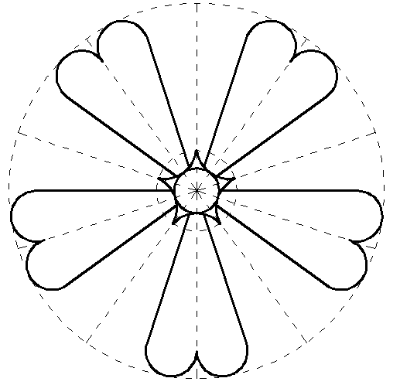
Ejercicio

Slide 38

Ejercicio

Slide 39
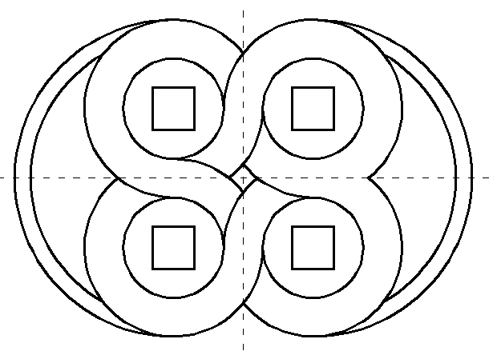
Ejercicio

Slide 40

Ejercicio

Slide 41

Ejercicio

Slide 42

Ejercicio

Slide 43
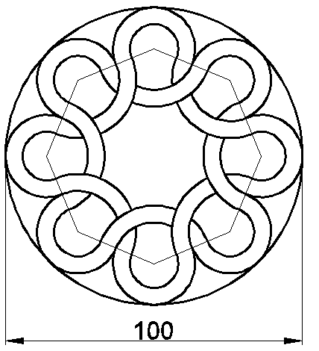
Ejercicio

Slide 44
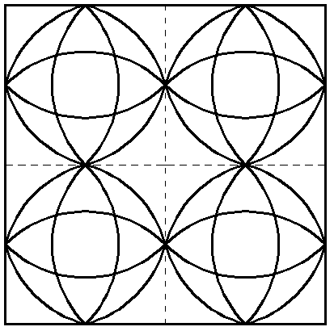
Ejercicio

Slide 45

Ejercicio

Slide 46

Ejercicio

Slide 47

Ejercicio

Slide 48
Aviso Legal
Los derechos de propiedad intelectual sobre el presente documento son titularidad de D. Pablo Monteserín Fernández Administrador, propietario y responsable de pablomonteserin.com. El ejercicio exclusivo de los derechos de reproducción, distribución, comunicación pública y transformación pertenecen a la citada persona.
Queda totalmente prohibida la reproducción total o parcial de las presentes diapositivas fuera del ámbito privado (impresora doméstica, uso individual, sin ánimo de lucro).
La ley que ampara los derechos de autor establece que: “La introducción de una obra en una base de datos o en una página web accesible a través de Internet constituye un acto de comunicación pública y precisa la autorización expresa del autor”.
El contenido de esta obra está protegido por la Ley, que establece penas de prisión y/o multa, además de las correspondientes indemnizaciones por daños y perjuicios, para quienes reprodujesen, plagiaren, distribuyeren o comunicaren públicamente, en todo o en parte, o su transformación, interpretación o ejecución fijada en cualquier tipo de soporte o comunicada a través de cualquier medio.
El usuario que acceda a este documento no puede copiar, modificar, distribuir, transmitir, reproducir, publicar, ceder, vender los elementos anteriormente mencionados o un extracto de los mismos o crear nuevos productos o servicios derivados de la información que contiene.
Cualquier reproducción, transmisión, adaptación, traducción, modificación, comunicación al público, o cualquier otra explotación de todo o parte del contenido de este documento, efectuada de cualquier forma o por cualquier medio, electrónico, mecánico u otro, están estrictamente prohibidos salvo autorización previa por escrito de Pablo Monteserín.
El autor de la presente obra podría autorizar a que se reproduzcan sus contenidos en otro sitio web u otro soporte (libro, revista, e-book, etc.) siempre y cuando se produzcan dos condiciones:
1. Se solicite previamente por escrito mediante email o mediante correo ordinario.
2. En caso de aceptación, no se modifiquen los textos y se cite la fuente con absoluta claridad.
Una parte de las imágenes utilizadas en este documento no son propiedad de Pablo Monteserín, por lo que, si alguna de estas imágenes estuviera sujeta a derechos de autor, o a algún otro tipo de derecho que impida su publicación en este documento, una vez que el autor, Pablo Monteserín, tenga conocimiento del hecho, procederá a la retirada inmediata de la imagen protegida por los derechos pertinentes.

